Slide 1

现代密码学
计算机科学与技术学院
刘泽超

Slide 2
第三讲
分组密码

Slide 3




本讲主要内容
分组密码的简介
DES密码算法
AES密码算法
SM4密码算法
分组密码的操作方式

Slide 4



分组密码的简介
分组密码的含义
分组密码的设计思想
分组密码的设计准则

Slide 5



分组密码的概述
分组密码(block cipher)是现代密码学中的重要体制之一，也 是应用最为广泛、影响最大的一种密码体制，其主要任务是提 供数据保密性，也可以用到在许多方面，如构造伪随机数生成 器、序列密码、认证码和哈希函数等。
分组密码又分为对称分组密码和非对称分组密码，习惯上，分 组密码一词在很多场合指的是对称分组密码，简称分组密码。
由于分组密码加解密速度较快，安全性好，以及得到许多密码 芯片的支持，现代分组密码发展非常快，在许多研究和应用领 域得到了广泛的应用。

Slide 6
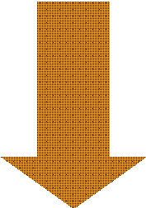
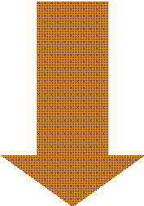


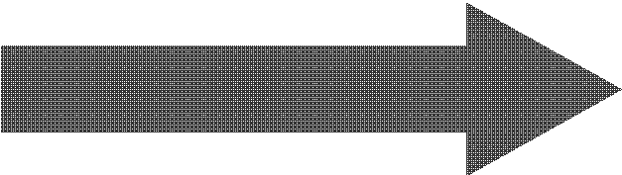

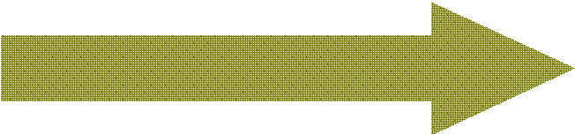
分组密码的含义
也称块密码，它是将明文消息经编码表示后的二进制序 列p₀,p₁,…,p_{i}, …划分成若干固定长度(譬如m)的组(或块) p=(p₀,p₁,…,p_{m-1})，各组分别在密钥k=(k₀,k₁,…,k_{t-1})的控制 下转换成长度为n的密文分组c=(c₀,c₁,…,c_{n-1})。其本质是一 个从明文空间（m长的比特串的集合）P到密文空间(n长的 比特串的集合)C的一一映射。(一般而言，m=n)
k=(k₀,k₁,…,k_{t-1})
k=(k₀,k₁,…,k_{t-1})
p=(p₀,p₁,…,p_{m-1}) 加密算法 c=(c₀,c₁,…,c_{n-1})
解密算法
p=(p₀,p₁,…,p_{m-1})

Slide 7


分组密码的置换
对于一个分组长度为n的分组密码，不同的密钥对应不同的加
密解密变换，即，对于给定的密钥k，加密变换E_{k}是GF(2)^{n}上 的一个置换，解密变换D_{k}是E_{k}的逆变换。
如果密钥长度为t，则密钥量为2^{t}。因为GF(2)^{n}上共有2^{n}！个 不同的置换，所以必须有2^{t} ≤2^{n}！。为了便于密钥管理，通常 密钥长度t不能太大。当然，密钥长度t不能太小，否则，难 以抵抗对密钥的穷举搜索攻击。

Slide 8









分组密码的要求
分组长度要足够大
密钥量要足够大 密码变换足够复杂
加密和解密运算简单 无数据扩展或压缩
当分组长度较小时，攻击者通过 穷举明文空间，得到密码变换规 律，难于抵御选择明文攻击。
如果密钥量小，攻击者可以有效地通过 穷举密钥，对密文进行解密，以得到有 意义的明文，难于抵御唯密文攻击。
使攻击者除了穷举法攻击以外， 找不到其他简洁的数学破译方法。
便于软件和硬件实现，性能好。

Slide 9

分组密码的设计思想
扩散
混淆

Slide 10
扩散
所谓扩散，是指要将算法设计成明文每一比特的变化尽 可能多地影响到输出密文序列的变化，以便隐蔽明文的统计 特性。形象地称为雪崩效应。
扩散的另一层意思是密钥每一位的影响尽可能迅速地扩 展到较多的密文比特中去。即扩散的目的是希望密文中的任 一比特都要尽可能与明文、密钥相关联，或者说，明文和密 钥中任何一比特值发生改变，都会在某种程度上影响到密文 值的变化，以防止将密钥分解成若干个孤立的小部分，然后 各个击破。

Slide 11
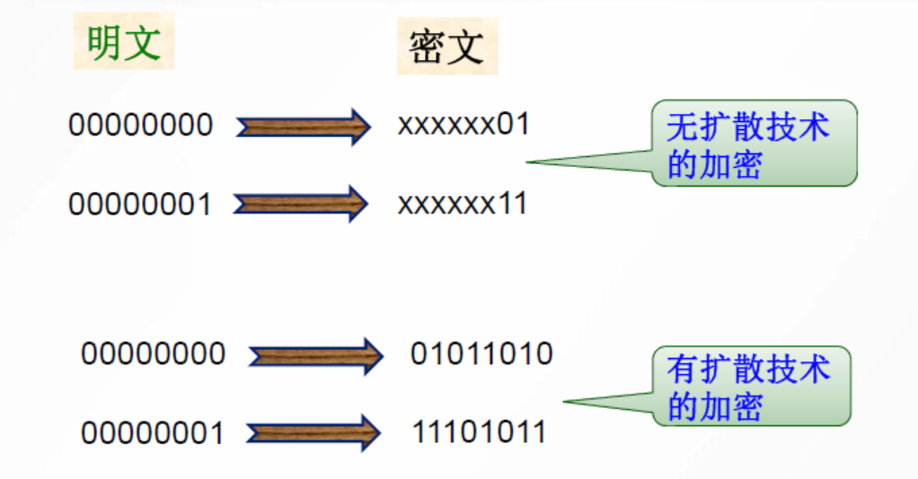
扩散的举例说明

Slide 12
混淆
所谓混淆，是指在加解密变换过程中是明文、密钥以及密 文之间的关系尽可能地复杂化，以防密码破译者采用解析法(即 通过建立并求解一些方程)进行破译攻击。
混淆可以用“搅拌机”来形象地解释，将一组明文和一组 密钥输入到算法中，经过充分混合，最后变成密文。同时要求， 执行这种“混淆”作业的每一步都必须是可逆的，即明文混乱 以后能得到密文，反之，密文经过逆向的混淆操作以后能恢复 出明文。（按照混淆原则，分组密码算法应有复杂的非线性因 素）

Slide 13
分组密码原理---乘积密码
依次使用两个或两个以上的基本密码，所得结果的密
码强度将强于所有单个密码的强度，即乘积密码是扩散和混淆两种基本密码操作的组合变换，这样能够产生比各自单独使用时更强大的密码系统。选择某个较为简单的密码变换(包含多个基本密码)，在密钥控制下以迭代方式多次利用它进行加密变换，可以实现预期的扩散和混淆效果。

Slide 14




乘积密码的实现---SP网络
SP网络是由多重S变换和P变换组合成的变换网络，它 是乘积密码的一种。其基本操作是S变换(代换)和P变换(置换)，前者称为S盒，后者称为P盒。S盒起到混淆作用，P 盒起到扩散的作用。SP网络的构造及S盒、P盒的构造如 下图所示：

Slide 15

















SP网络的性质
SP网络具有雪崩效应。所谓雪崩效应是指，输入(明文或 密钥)即使只有很小的变化，也会导致输出产生巨大的变化 现象。
S S S S
S S S S P P P P
S S S S
S S S S
1
0
0
0
0
0
0
0
0
0
0
0
0
0
0
0
1
1
0
1
0
0
1
1
1
0
1
0
0
0
1
0

Slide 16





分组密码简图
密钥长度
密钥K
分组长度
子密钥生成算法
…
子密钥
K₁
子密钥
K₂
子密钥
K_{n}
明 文 分 组
轮函数
F
轮函数
F
轮函数
F
密 文
迭代次数

Slide 17





分组密码的设计准则
分组长度(能够抵御选择明文攻击)
密钥长度(能够抵御唯密文攻击) 轮函数F的设计准则
子密钥的生成方法 迭代的轮数

Slide 18
轮函数F的设计准则
轮函数F是分组密码的核心，是分组密码中单轮加解密 函数，其基本准则：
非线性(主要依赖S盒)；
可逆性(能够实现解密);
雪崩效应;
其主要性能指标是安全性、速度、灵活性。

Slide 19
子密钥的生成方法
子密钥的生成也是迭代分组算法的一个重要组成部分， 是从初始(种子)密钥产生迭代的各轮要使用的子密钥的算法。
也就是说，轮函数F的功能是在子密钥的参与和控制下实现的， 子密钥的生成很重要，其评价指标：
实现简单、速度满足要求；
种子密钥的所有比特对每个子密钥比特的影响应大致相同;
没有弱密钥或弱密钥容易确定；

Slide 20
迭代的轮数
分组密码一般采用简单的、安全性弱的加密函数进行多
轮迭代运算，使得安全性增强。一般来说，分组密码迭代轮 数越多，密码分析越困难，但也不是追求迭代轮数越多越好， 过多迭代轮数会使加解密算法的性能下降，而安全性增强不 明显。 决定迭代轮数的准则：使密码分析的难度大于简单
穷举搜索攻击的难度。分组密码迭代轮数一般采用8，10，
12，16，20的居多。

Slide 21




DES算法
DES算法的简介
DES算法的实现
DES算法的安全性 多重DES算法

Slide 22
DES简介
1973年，美国的国家标准局认识到建立数据加密标准的迫切性，开始征集联邦数据加密标准。有很多公司着手这项工作并提交了一些建议，最后IBM公司的Luciffer加密系统获得了胜利。经过两年多的公开讨论之后，1977年1月15日NBS决定利用这个算法，并将其更名为数据加密标准(Data Encryption Standards, DES)。不久，其他组织也认可和采用DES作为加密算法，供商业和非国防性政府部分使用。当时，确定有效期为5年，随后在1983年、1988年、1993年三次再度授权该算法续用五年，1997年开始征集AES(高级加密标准），2000年选定比利时人设计的Rijndael算法作为新标准。

Slide 23





公开征集密码算法标准的主要要求
算法必须是安全的(具有加密保护信息安全的能力)；
算法必须是公开的(有完整的算法说明、容易理解、能为所有 用户使用)；
能够经济、有效的硬件实现(性能好) ； 能够得到批准(合法)；
可出口(大众化) ；

Slide 24




DES概述
分组加密算法：明文和密文为64位分组长度。
对称算法：加密和解密除密钥编排不同外，使用同一算法。 密钥长度：56位，但存在弱密钥，容易避开。
采用混乱和扩散的组合，每个组合先替代后置换，共16轮。 只使用了标准的算术和逻辑运算，易于实现。
现代密码学诞生的标志之一，揭开了商用密码研究的序幕。

Slide 25
DES算法
64比特明文
64比特的密钥
（内含8比特校验位）
DES算法加密
64比特密文

Slide 26
DES密钥
DES密钥
密钥长度：56位，但存在弱密钥，容易避开。
若输入64比特，则第8、16、24、32、40、48、56、64
为奇偶检验位。
密钥K为：133457799BBCDFF1(64位）
00010011 00110100 01010111 01111001
10011011 10111100 11011111 11110001
00010011 00110100 01010111 01111001
10011011 10111100 11011111 11110001

Slide 27
DES算法框图
DES算法框图
输入64比特明文数据
初始置换IP
在密钥控制下
16轮迭代
交换左右32比特
初始逆置换IP⁻¹
输出64比特密文数据

Slide 28

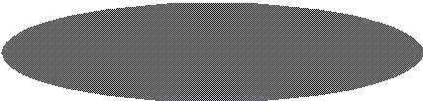









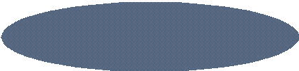


DES加密流程图
64位明文m
L₀ (32位)
置换IP
R₀(32位)
K₁
第1轮
F
L₁
R₁
R₁=L₀⊕F(R₀,K₁)
L₁=R₀
...
...
K_{i}
第i轮
F
L_{i}
R_{i}
R_{i}=L_{i-1}⊕F(R_{i-1},K_{i})
^{L}i^{=R}i-1
...
...
^{K}16
第16轮
F
^{L}16
^{L}16^{=R}15
^{R}16
R₁₆=L₁₅⊕F(R₁₅,K₁₆)
置换IP⁻¹
64位密文C

Slide 29
DES加密过程的公式化描述
初始置换
迭代次数
L₀ R₀ ← IP(< 64bit明文 >)
i = 1, 2,☹,16
i = 1, 2,☹,16
^{L}i ^{← R}i−1
R_{i} ← L_{i−1} ⊕ F (R_{i−1} , k_{i} )
< 64bit密文>← IP⁻¹ (R L )
16 16
轮函数
逐位模2求和

Slide 30
DES一轮的实现流程图
L_{i-1} (32比特)
R_{i-1}(32比特)
选择扩展运算E
48比特寄存器
子密钥K_{i}(48比特)
48比特寄存器
选择压缩运算S
32比特寄存器
置换运算P
F函数
^{L}i^{=R}i-1
L_{i}(32比特)
R_{i}(32比特)
R_{i}=L_{i-1}⊕F(R_{i-1},K_{i})

Slide 31
选择扩展置换Ｅ(32位扩展到48位)
01 | 02 | 03 | 04 | 32 | 01 | 02 | 03 | 04 | 05
05 | 06 | 07 | 08 | 04 | 05 | 06 | 07 | 08 | 09
09 | 10 | 11 | 12 | 08 | 09 | 10 | 11 | 12 | 13
13 | 14 | 15 | 16 12 | 13 14 15 16 | 17
17 | 18 | 19 | 20 | ^{扩展} 16 | 17 | 18 | 19 | 20 | 21
21 | 22 | 23 | 24 | 20 | 21 | 22 | 23 | 24 | 25
25 | 26 | 27 | 28 | 24 | 25 | 26 | 27 | 28 | 29
29 | 30 | 31 | 32 | 28 | 29 | 30 | 31 | 32 | 01

Slide 32
压缩替代S-盒(48位压缩到32位)
48比特寄存器
6比特 6比特 6比特 6比特 6比特 6比特 6比特 6比特
S₁ S₂ S₃ S₄ S₅ S₆ S₇ S₈
4比特 4比特 4比特 4比特 4比特 4比特 4比特 4比特
32比特寄存器

Slide 33


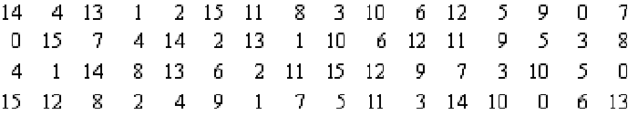
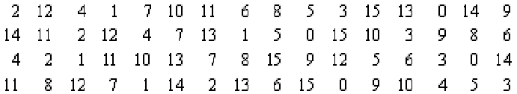


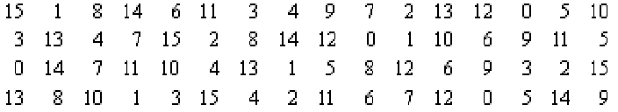
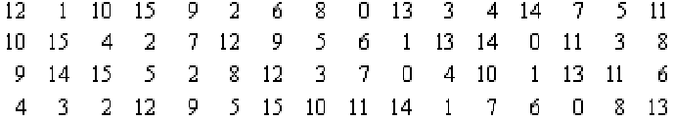
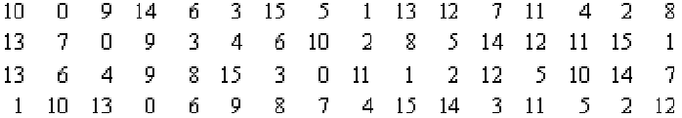
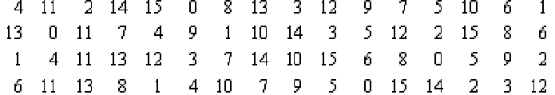

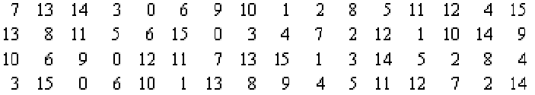
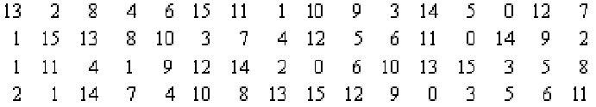
S盒的规则
S-盒1
S-盒5
S-盒2
S-盒6
S-盒3
S-盒7
S-盒4
S-盒8

Slide 34

S-盒的构造方法(举例)
b₁
行 b₁b₆
S₆-盒
b₂
b₃ b₄
行\列 | 0 1 2 3 4 5 6 7 8 9 10 11 12 13 14 15
0 | 12 | 1 | 10 | 15 | 9 | 2 | 6 | 7 | 0 | 13 | 3 | 4 | 14 | 7 | 5 | 11
1 | 10 | 15 | 4 | 2 | 7 | 12 | 9 | 5 | 6 | 1 | 13 | 14 | 0 | 11 | 3 | 8
2 | 9 | 14 | 15 | 5 | 2 | 8 | 12 | 3 | 7 | 0 | 4 | 10 | 1 | 13 | 11 | 6
3 | 4 | 3 | 2 | 12 | 9 | 5 | 15 | 10 | 11 | 14 | 1 | 7 | 6 | 0 | 8 | 13
b₅
列 b₂b₃ b₄b₅
b₆
b₁b₂b₃b₄b₅b₆
行:b₁b₆=11₂=3
S₆-盒 3行9列
110011
列:b₂b₃b₄b₅=1001=9
值: 14=1100

Slide 35
S-盒的构造方法(举例)
S-盒的构造方法(举例)
输入：101100
输入到选择函数S1
1 0 1 1 0 0
b1 b6
1 0
6
0 1 2 3 4 5 6 7 8 9 10 11 12 13 14 15
0
1
2
3
14 4 13 1 2 15 11 8 3 10 6 12 5 9 0 7
0 15 7 4 14 2 13 1 10 6 12 11 9 5 3 8
4 1 14 8 13 6 2 11 15 12 9 7 3 10 5 0
15 12 8 2 4 9 1 7 5 11 3 14 10 0 6 13
0 0 1 0
选择函数S1的输出

Slide 36
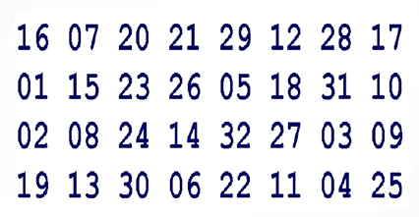
置换P盒的构造方法（32位到32位）
置换P-盒的构造方法
置换运算P盒是按照下表把一位换成另一位，如图中的16表示原输入的第16位移到输出的第1位，15表示原输入的第15位移到输出的第10位。

Slide 37
DES F函数举例
DES F函数举例
例: 利用DES算法和全0密钥对输入10000001 19600000
进行1轮加密的结果。
（1）输入的右半部分是
19600000 = 0001 1001 0110 0000 0000 0000 0000 0000
（2）经E盒扩展后变为
000011 110010 101100 000000 000000 000000 000000
（3）与全0子密钥模2加后变为
000011 110010 101100 000000 000000 000000 000000

Slide 38
DES F函数举例
DES F函数举例
（4）查S盒后的32比特输出为
1111 1000 0011 0111 0010 1100 0100 1101（ f 8 3 7 2 c 4 d）
（5）经P盒后得F函数的32比特输出:
1001 1100 1101 1000 1001 1010 1010 1110（ 9cd89aae ）
（6）将F函数的输入放到左边,将F函数的输出与圈函数的左半输入模2加后放到右边,得圈函数的64比特输出为
19600000 8cd89aaf

Slide 39





DES子密钥的生成
置换方法
57 49 41 33 25 17 9
1 58 50 42 34 26 18
10 2 59 51 43 35 27
19 11 3 60 52 44 36
63 55 47 39 31 23 15
7 62 54 46 38 30 22
14 6 61 53 45 37 29
21 13 5 28 20 12 4
64位密钥
轮数
位数轮数
位数
置换选择1
1 1 9 1
2 1 10 2
3 2 11 2
4 2 12 2
5 2 13 2
6 2 14 2
7 2 15 2
8 2 16 1
C₀ (28位)
D₀ (28位)
注：去掉8位奇偶校验位
循环左移
循环左移
C₁ (28位)
D₁ (28位)
k₁
(48位)
置换方法
置换选择2
14 | 17 | 11 | 24 | 1 | 5
3 | 28 | 15 | 6 | 21 | 10
23 | 19 | 12 | 4 | 26 | 8
16 | 7 | 27 | 20 | 13 | 2
41 | 52 | 31 | 37 | 47 | 55
30 | 40 | 51 | 45 | 33 | 48
44 | 49 | 39 | 56 | 34 | 53
46 | 42 | 50 | 36 | 29 | 32
(56位)
循环左移
循环左移
C₁₆ (28位)
C₁₆ (28位)
k
置换选择2
16
(56位) (48位)
注：去掉9,18,22,25,35,38,
43,54位
注：密钥各位在子密钥出现次数基本相同(12次至15次)

Slide 40
DES子密钥的生成（举例）
DES子密钥生成（举例）
例：已知密钥k=program。
（1）将密钥进行数字化表示
k=01110000 01110010 01101111 01100111
01110010 01100001 01101101
（2）将密钥扩充为64bit.
这里k只有56bit，必须插入第8，16，24，32，40，48，56，64这8个奇偶校验位成为64比特。
k= 0111000* 0011100* 1001101* 1110110*
0111011* 1001001* 1000010* 1101101*

Slide 41


DES子密钥的生成（举例）
DES子密钥生成（举例）
（3）密钥k经PC-1置换得
=11101100 10011001 00011011 1011
=10110100 01011000 10001110 0111
（4）各循环左移一位后得到
= 11011001 00110011 00110110 0111
= 01101001 10110000 00011101 1110
（5）通过PC-2得到48bit的子密钥k1。
K=00111101 10001111 11001101 00110111 00111111 01001000

Slide 42
DES的解密算法
密文 C = L ₁₆ R₁₆ ^{L}16 ^{= R}15
^{R}16
= L ₁₅ ⊕ F ( R₁₅ , K ₁₆ )
^{∴ L} 15 ^{= R}16
⊕ F ( R₁₅ , K ₁₆ )
^{R}15
= L₁₆
可得解密一般式:
^{R} i −1
^{L}i −1
= L_{i}
= R _{i} ⊕ F ( L_{i} , K _{i} )
( i = 16 ,15 ,..., 1)

Slide 43



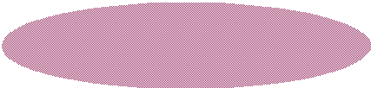







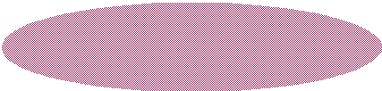
DES解密流程图
64位明文m
L₀=R₁⊕F(R₀,K₁)
R₀=L₁
置换IP
L₀
R₀
F
K₁
...
...
^{R}i-1^{=L}i
^{R}i-1
L_{i-1}=R_{i}⊕F(R_{i-1},K_{i})
^{L}i-1
F
K_{i}
...
...
^{R}15^{=L}16
^{R}15
L₁₅=R₁₆⊕F(R₁₅,K₁₆)
F
^{K}16
^{L}16
^{R}16
64位密文C
置换IP⁻¹

Slide 44
DES分组密码算法小结
DES分组密码算法小结
(1)密码模型
Feistel模型
(3) 编码环节
6进4出的S盒变换
逐位模2加变换
比特移位变换P盒
(2)基本参数
分组长度：64比特
密钥长度：64比特
有效密钥长度：56比特
迭代圈数：16圈
每圈子密钥长度：48比特
比特扩展变换E盒
比特抽取变换PC1、PC2和IP

Slide 45


DES分组密码加密练习
DES分组密码加密（举例）
已知明文m=computer，密钥k=program。
（1）对明文和密钥进行数字化表示
m=01100011 01101111 01101101 01110000
01110101 01110100 01100101 01110010
（2）m经过IP置换后得
=11111111 10111000 01110110 01010111
=00000000 11111111 00000110 10000011

Slide 46
DES分组密码加密练习
DES分组密码加密（举例）
（3）对 进行轮函数计算，首先进行E盒扩展
100000 000001 011111 111110 100000 001101 010000 000110
（4）与子密钥模2加后变为
K=001111 011000 111111 001101 001101 110011 111101 001000
101111 011001 100000 110011 101101 111110 101101 001110
（5）查S盒后的32比特输出为
0111 0110 1101 0100 0010 0110 1010 0001

Slide 47

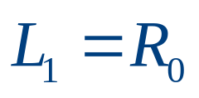
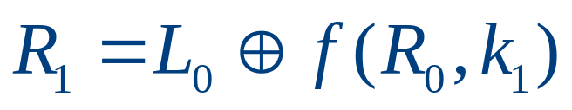
DES分组密码加密练习
DES分组密码加密（举例）
（6）经P盒后得F函数的32比特输出:
01000100 00100001 10011111 10011011
（7）所以第一轮迭代的结果为
=00000000 11111111 00000110 10000011
=10111011 10011001 11101001 11001100

Slide 48
DES算法的实现
硬件实现
  1984年，DES芯片每秒加密25.6万次
  1987年，DES芯片每秒加密51.2万次
  目前最快的DES芯片每秒加密1G比特（DEC: 美国数字设备公司开发）
软件实现
  在IBM3090大型机上，DES软件实现每秒加密3.2万次
  在80486处理器，速度为66MHz，总线宽32位的微机上，DES软件实现每秒加密4.3万次

Slide 49




DES的安全性
互补性
弱密钥和半弱密钥
密钥搜索
差分分析和线性分析

Slide 50
互补性
对明文 m逐位取补 , 记为 m , 密钥 k逐位取补 , 记为 k ,
若c = E_{k} (m ), 则有 c = E_{k} (m ).
这种特性被称为算法上的互补性，是由算法中的两次异 或运算的配置所决定的。两次异或运算一次在S盒之前，一 次在P盒置换之后。若对DES输入的明文和密钥同时取补， 则选择扩展运算E的输出和子密钥产生器的输出也都取补， 因而经异或运算后的输出和明文及密钥未取补时的输出一样， 这使得到达S盒的输入数据未变，其输出自然也不会变，但经第二个异或运算时，由于左边的数据已取补，因而输出也就取补了。

Slide 51
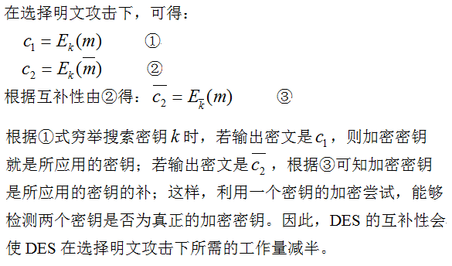
互补性会使DES在选择明文攻击 下所需的工作量减半

Slide 52


弱密钥
如果给定初始密钥k，经子密钥产生器产生的各个子密钥都相 同，即有k₁=k₂=…=k₁₆，则称给定的初始密钥k为弱密钥。
若k为弱密钥，则对任意的64bit信息有：E_{k}(E_{k}(m))=m和
D_{k}(D_{k}(m))=m。
弱密钥的构造由子密钥产生器中寄存器C和D中的存数在循环 移位下出现重复图样决定的（C和D中的存数为全0或全1）。 共有4个（十六进制）：
01 01
1F 1F
E0 E0 FE FE
01 01 01 01 01 01
1F 1F 0E 0E 0E 0E
E0 E0 1F 1F 1F 1F
FE FE
FE FE
FE FE

Slide 53




半弱密钥
若给定初始密钥k，产生的16个子密钥只有两种，且每种都出 现8次，则称k为半弱密钥。
半弱密钥的特点是成对出现，且具有下述性质： 若k₁和k₂为一对弱密钥，m为明文组，则有：
E_{k2}(E_{k1}(m))=E_{k1}(E_{k2}(m))=m。
半弱密钥表见下页；
在DES的2⁵⁶(72057594037927936)个密钥中，弱密钥(256)所
占的比例是非常小的，而且极易避开，因此，弱密钥的存在 对DES的安全性威胁不大。

Slide 54
半弱密钥表
初始密钥（十六进制表示）
01 FE 01 FE 01 FE 01 FE 01 FE
FE 01 FE 01 FE 01 FE 01 FE 01
1F E0 1F E0 0E F1 0E F1
E0 1F E0 1F F1 0E F1 0E
01 E0 01 E0 01 F1 01 F1
E0 01 E0 01 F1 01 F1 01
1F FE 1F FE 0E FE 0E FE
FE 1F FE 1F FE 0E FE 0E
01 1F 01 1F 01 0E 01 0E
1F 01 1F 01 0E 01 0E 01
E0 FE E0 FE F1 FE F1 FE
FE E0 FE E0 FE F1 FE F1

Slide 55



密钥搜索
DES的强度：56比特的密钥长度
如果每秒搜索10⁶个密钥，大约需要100年。
如果采用并行技术，97年10万美金的机器（5760个搜索5X10⁷芯片） 可以在1.5天用穷举法找到DES密钥。
密钥分割的方法，利用Internet的分布式计算能力，组织志愿军连 接了100000台计算机系统，在22小时15分钟完成DES算法的攻击。
最近的一次评估是在1994年1月，当时决定1998年12月以后，
DES不再作为联邦加密标准。
AES (128位)取代DES。

Slide 56
差分分析
差分分析是一种攻击迭代密码体制的选择明文攻击方 法，与一般统计分析法的不同之处是，它不是直接分析密 文或密钥和明文的统计相关性，而是分析一对给定明文的 异或（称为差分）与对应密文对的异或之间的统计相关性。 差分分析的基本思想是在要攻击的迭代密码系统中找出某 些高概率的明文差分和密文差分对来推算密钥。利用此法 攻击DES，需要用2⁴⁷个选择明文和2⁴⁷次加密运算，比穷举 搜索的工作量大大减少。然而找到2⁴⁷个选择明文的要求使 这种攻击只有理论上的意义。

Slide 57
线性分析
该方法是Mitsuru Matsui于1993年公开的另一种对 分组密码进行分析攻击的方法，这种方法试图通过大量的 “明---密文对”找出分组密码算法中与密钥有关的线性方 程，然后试着得到大量的这类关系从而确定密钥。其基本 思想是以最佳的线性函数逼近DES的非线性变换S盒，这 是一种已知明文攻击方法，可以在有2⁴³个已知明文的情况 下破译DES。虽然获得已知明文比选择明文更容易，但线 性分析作为一种攻击手段在实际上仍然不可行。

Slide 58



多重DES
为了提高DES的安全性能，并充分利用有关DES的现有 软件和硬件资源，可以使用多重DES。多重DES就是使 用多个密钥利用DES对明文进行多次加密。使用多重
DES可以增加密钥量，从而大大提高抵抗对密钥的穷举 搜索攻击的能力。
已经证明多重DES并不等价于使用一个56位密钥的单重
DES。
二重DES 三重DES
所有可能的64位明文分组映射到所有可能的64位密文分组共有
2⁶⁴!(>10¹⁰²⁰)种不同的方法，56位密钥的DES算法，提供了
2⁵⁶(<10¹⁷)个这种映射关系，所以，多重DES所对应的映射不同 于单DES所定义的映射。

Slide 59
二重DES
二重DES指的是取独立的两个密钥k1和k2
加密 :C = E _{k2}(E _{k1}(m))
解密 :m = D_{k1}(D_{k2}(C))
则E_{k1}(m) =D_{k2}(C)
可对m采取一切可能的k1加密并存储，在对C取一切可能的k2解密，并与存储的E_{k1}(m)比较，若有相等的，则k1和k2便可获得。二重DES并不像人们相像那样可提高密钥长度到112比特，而相当57比特。（中途相遇攻击）

Slide 60












多重DES（四种模式）
DES-EEE3模式
K₁
K₂
K₃
A
B
P
加密E
加密E
加密E
C
DES-EDE3模式
K₁
K₂
K₃
A
B
P 加密E
解密D
加密E
C
DES-EEE2模式
K₁
K₂
K₁
A
B
P 加密E
加密E
加密E
C
DES-EDE2模式
K₁
K₂
K₁
A
B
P
加密E
解密D
加密E
C

Slide 61



AES算法
AES算法的简介
AES算法的实现
AES算法与DES算法的对比

Slide 62
AES的简介
高级加密标准(AES，Advanced Encryption Standard)作 为传统对称加密标准DES的替代者，由美国国家标准与技术研 究所(NIST)与1997年提出征集该算法的公告。1999年3月22日，
NIST从15个候选算法中选出了5算法进入下一轮：MARS、
RC6、Rijndael、SERPRNT和Twofish。2000年10月2日，以 安全性、性能、大小、易实现等标准而最终选定由比利时的 Joan Daemen与Vincent Rijmen开发的Rijndael算法，并于2002年5月6日正式生效。

Slide 63
AES分组长度、密钥长度、轮数的关系
N_{r} | N_{b}=4(128位)
N_{k}=4(128位) | 10
N_{k}=6(192位) | 12
N_{k}=8(256位) | 14
N_{b}:分组长度; N_{k}:密钥长度; N_{r}:轮数

Slide 64









AES加解密的流程图
明文
密钥
明文
轮密钥加
W[0,3]
轮密钥加
第 10
轮
字节代换 行位移 列混淆 轮密钥加
字节代换求逆
第 1
轮
扩展密钥
行位移求逆
列混淆求逆
W[4,7]
第 9
轮
轮密钥加
字节代换求逆
第 9
轮
字节代换
行位移求逆
行位移
列混淆
列混淆求逆 轮密钥加
字节代换求逆 行位移求逆
W[36,39]
第 1
轮
轮密钥加
第 10
轮
字节代换
行位移
W[40,43]
轮密钥加
轮密钥加
密文
密文

Slide 65





AES的结构
AES的结构的一个显著特征是不同于DES的结构；
输入的密钥被扩展成由44个32位字所组成的数组w[i]。 AES结构由四个不同的阶段组成：字节代换、行位移、列混 淆、轮密钥加。
仅仅在轮密钥加阶段中使用密钥，并在算法的开始和结束都 都使用轮密钥加阶段。
每个阶段均可逆，解密算法和加密算法并不一样。
加密和解密过程的最后一轮均只包含3个阶段，这是由AES的 特定结构所决定的，而且也是密码算法可逆性所要求的。

Slide 66









































AES的一轮加密过程
中间态数据
字节代换 中间态数据
S S S S S S S S S S S S S S S S
行位移
中间态数据
列混淆
M
M
M
M
中间态数据
r₀ r₁ r₂ r₃ r₄ r₅ r₆ r₇ r₈ r₉
^{r}10 ^{r}11 ^{r}12 ^{r}13 ^{r}14 ^{r}15
轮密钥加
⊕ ⊕ ⊕ ⊕ ⊕ ⊕ ⊕ ⊕ ⊕ ⊕ ⊕ ⊕ ⊕ ⊕ ⊕ ⊕
中间态数据

Slide 67




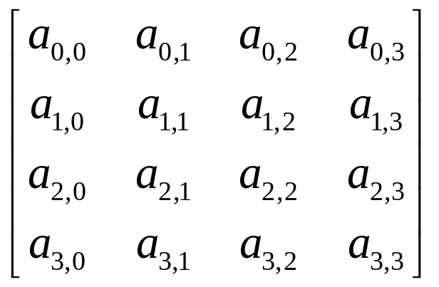
AES的分组
AES的分组
AES首先将明文按字节分成列组。前4个字节组成第一
列，接下来的4个字节组成第二列，以此类推，如下图所示。
如果块为128位，那么就可组成一个4×4的矩阵。

Slide 68

(1) AES的S盒(字节代换ByteSub)
S盒的替换操作
S盒的替换表
S盒替换举例

Slide 69
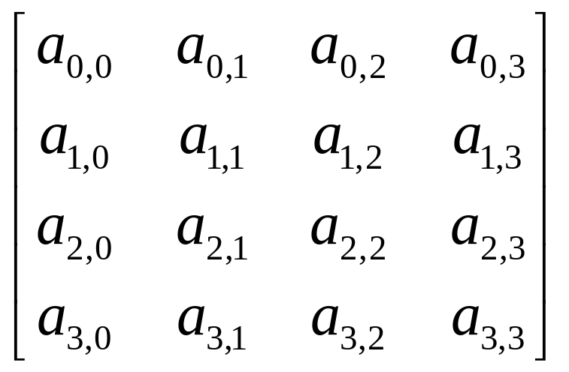
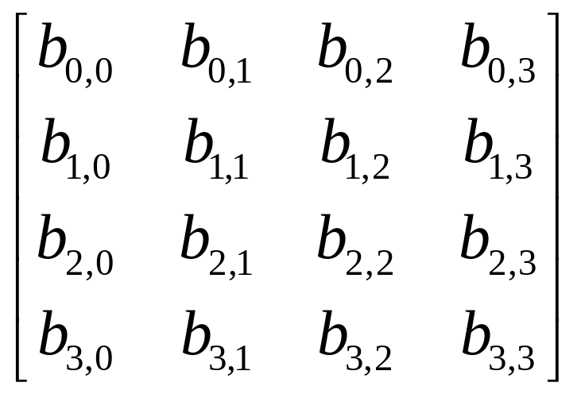
S盒的替换操作
S盒的替换操作
列的每个元素作为输入用来指定S盒的地址：前4位指定
S盒的行，后4位指定S盒的列。由行和列所确定的S盒位置的
元素取代了明文矩阵中相应位置的元素。
S盒

Slide 70
S盒的替换表
x/y | 0 | 1 | 2 | 3 | 4 | 5 | 6 | 7 | 8 | 9 | A | B | C | D | E | F
0 | 63 | 7C | 77 | 7B | F2 | 6B | 6F | C5 | 30 | 01 | 67 | 2B | FE | D7 | AB | 76
1 | CA | 82 | C9 | 7D | FA | 59 | 47 | F0 | AD | D4 | A2 | AF | 9C | A4 | 72 | C0
2 | B7 | FD | 93 | 26 | 36 | 3F | F7 | CC | 34 | A5 | E5 | F1 | 71 | D8 | 31 | 15
3 | 04 | C7 | 23 | C3 | 18 | 96 | 05 | 9A | 07 | 12 | 80 | E2 | EB | 27 | B2 | 75
4 | 09 | 83 | 2C | 1A | 1B | 6E | 5A | A0 | 52 | 3B | D6 | B3 | 29 | E3 | 2F | 84
5 | 53 | D1 | 00 | ED | 20 | FC | B1 | 5B | 6A | CB | BE | 39 | 4A | 4C | 58 | CF
6 | D0 | EF | AA | FB | 43 | 4D | 33 | 85 | 45 | F9 | 02 | 7F | 50 | 3C | 9F | A8
7 | 51 | A3 | 40 | 8F | 92 | 9D | 38 | F5 | BC | B6 | DA | 21 | 10 | FF | F3 | D2
8 | CD | 0C | 13 | EC | 5F | 97 | 44 | 17 | C4 | A7 | 7E | 3D | 64 | 5D | 19 | 73
9 | 60 | 81 | 4F | DC | 22 | 2A | 90 | 88 | 46 | EE | B8 | 14 | DE | 5E | 0B | DB
A | E0 | 32 | 3A | 0A | 49 | 06 | 24 | 5C | C2 | D3 | AC | 62 | 91 | 95 | E4 | 79
B | E7 | C8 | 37 | 6D | 8D | D5 | 4E | A9 | 6C | 56 | F4 | EA | 65 | 7A | AE | 08
C | BA | 78 | 25 | 2E | 1C | A6 | B4 | C6 | E8 | DD | 74 | 1F | 4B | BD | 8B | 8A
D | 70 | 3E | B5 | 66 | 48 | 03 | F6 | 0E | 61 | 35 | 57 | B9 | 86 | C1 | 1D | 9E
E | E1 | F8 | 98 | 11 | 69 | D9 | 8E | 94 | 9B | 1E | 87 | E9 | CE | 55 | 28 | DF
F | 8C | A1 | 89 | 0D | BF | E6 | 42 | 68 | 41 | 99 | 2D | 0F | B0 | 54 | BB | 16

Slide 71
S盒替换举例
输人矩阵（用十六进制表示）与相应的输出如下所示：
输入 输出
12 | 2a | 21 | 0b | c9 | e5 | fd | 2b
45 | bd | 04 | c1 | 6e | 7a | f2 | 78
23 | 0a | 00 | l c | 26 | 67 | 63 | 9c
89 | 11 | 2a | fc | a7 | 82 | e5 | b0

Slide 72
S盒评价
S盒被设计成能防止已有的各种密码分析攻击。Rijndael 的开发者特别寻求在输入位和输出位之间几乎没有相关性的设 计，且输出值不能通过利用一个简单的数学函数变换输入值所 得到。另外，在代码变换中所选择的常量使得在S盒中没有不 动点[S盒(a)=a]，也没有“反不动点”[S盒(a)=逆a]。
当然，S盒必须是可逆的，即逆S盒[S盒(a)]=a。然而， S
盒(a)=逆S盒 (a)不成立，在这个意义上S盒不是自逆的。例如，
S盒({95})={2A}，但逆S盒({95})={AD}。

Slide 73
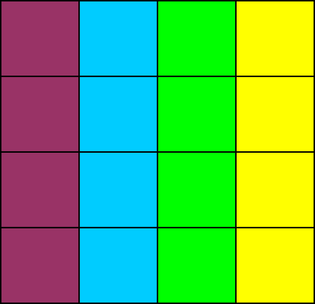








(2) AES的行移位(ShiftRow)
行移位操作是作用于S盒的输出的，其中，列的4个 行螺旋地左移，即第0行左移0字节，第1行左移1字节，第
2行左移2字节，第3行左移3字节，如下图所示。从该图中 可以看出，这使得列完全进行了重排，即在移位后的每列 中，都包含有未移位前每个列的一个字节。接下来就可以 进行列内混合了。(逆向行移位变换将中间态数据的后三行 执行相反方向的移位操作)
^{b}0,0 ^{b}0,1 ^{b}0,2 ^{b}0,3 ^{b}1,0 ^{b}1,1 ^{b}1,2 ^{b}1,3 ^{b}2,0 ^{b}2,1 ^{b}2,2 ^{b}2,3 ^{b}3,0 ^{b}3,1 ^{b}3,2
不移位
^{b}0,0
^{b}0,1
^{b}0,2
^{b}0,3
^{b}0,0 ^{b}0,1 ^{b}0,2 ^{b}0,3
^{b}1,0
^{b}1,1
^{b}1,2
^{b}1,3
移一字节
^{b}1,1
^{b}1,2
^{b}1,3
^{b}1,0
^{b}2,0
^{b}2,1
^{b}2,2
^{b}2,3
移两字节
^{b}2,2
^{b}2,3
^{b}2,0
^{b}2,1
^{b}3,0
^{b}3,1
^{b}3,2
^{b}3,3
移三字节
^{b}3,3
^{b}3,0
^{b}3,1
^{b}3,2

Slide 74
行移位评价
由于中间态数据和算法的输入输出数据一样，也是由
4列所组成的数组，在加密过程中，明文逐列被复制到中 间态数据上，且后面的轮密钥也是逐列应用到中间态数据 上，因此，行位移将某个字节从一列移到另一列中，这个 变换确保了某列中的4字节被扩展到了4个不同的列。

Slide 75
(3) AES的列混淆(MixColumn)
列混淆是通过矩阵相乘，经行移位后的状态矩阵与固定的矩阵
相乘，得到混淆后的状态矩阵。
则： _{b}
02 03 01 01 a ^{逆变换：}
a₀ 0E 0B 0D 09 b₀ a 09 0E 0B 0D b
0
0
b₁ 01 02 03 01 a₁
b
=
01 01 01 03 a
1
a₂ 0D 09 0E 0B b₂
a₃ 0B 0D 09 0E b₃
=
1
2
b₃ 03 01 01 02 a₃
2

Slide 76
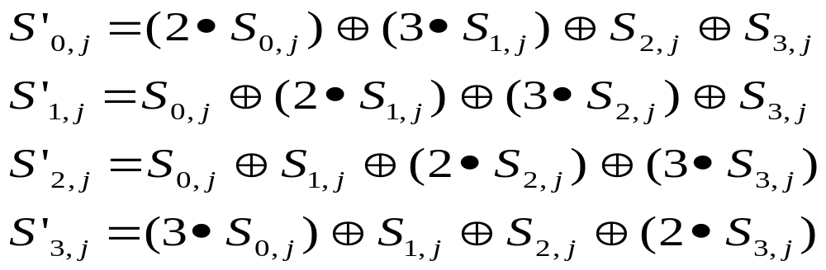
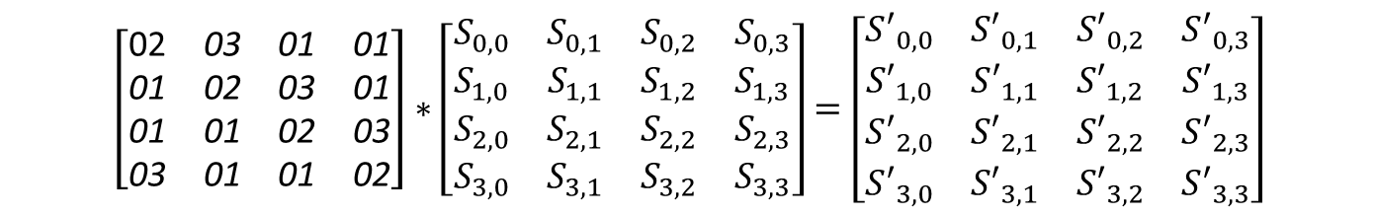
AES的列混淆(MixColumn)
列混淆的数学基础
$$\left[\begin{matrix}\text{02} & \text{03} & \text{01} & \text{01} \\ \text{01} & \text{02} & \text{03} & \text{01} \\ \text{01} & \text{01} & \text{02} & \text{03} \\ \text{03} & \text{01} & \text{01} & \text{02}\end{matrix}\right]∗\left[\begin{matrix}S_{0,0} & S_{0,1} & S_{0,2} & S_{0,3} \\ S_{1,0} & S_{1,1} & S_{1,2} & S_{1,3} \\ S_{2,0} & S_{2,1} & S_{2,2} & S_{2,3} \\ S_{3,0} & S_{3,1} & S_{3,2} & S_{3,3}\end{matrix}\right]=\left[\begin{matrix}S′_{0,0} & S′_{0,1} & S′_{0,2} & S′_{0,3} \\ S′_{1,0} & S′_{1,1} & S′_{1,2} & S′_{1,3} \\ S′_{2,0} & S′_{2,1} & S′_{2,2} & S′_{2,3} \\ S′_{3,0} & S′_{3,1} & S′_{3,2} & S′_{3,3}\end{matrix}\right]$$

Slide 77





AES的列混淆
c0,0 c0,1 c0,2 c0,3
c1,1 c1,2 c1,3 c1,0
c2,2 c2,3 c2,0 c2,1
c3,3 c3,0 c3,1 c3,2
b0,0 b0,1 b0,2 b0,3
b1,1 b1,2 b1,3 b1,0
b2,2 b2,3 b2,0 b2,1
b3,3 b3,0 b3,1 b3,2
矩阵相乘
c0
c1
c2
c3
02 03
01 02
01 01
03 01
01 01
03 01
02 03
01 02
b0
b1
b2
b3
47
37
94
ED
02 03 01 01 87
01 02 03 01 6E
01 01 02 03 46
03 01 01 02 A6
举
例
=
=

Slide 78
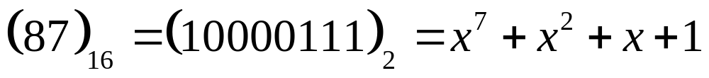
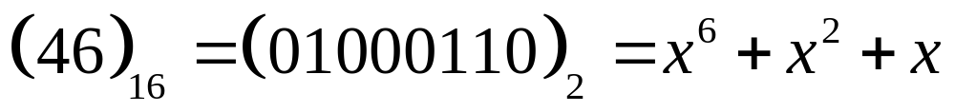
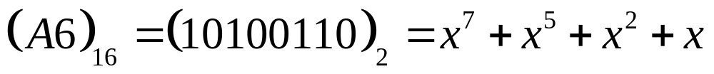
列混淆(MixColumn)数学基础
列混淆的数学基础
47
37
94
ED
02 03 01 01 87
01 02 03 01 6E
01 01 02 03 46
03 01 01 02 A6
=

Slide 79
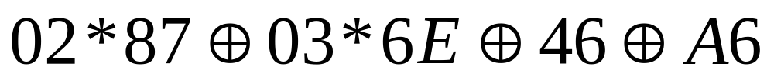
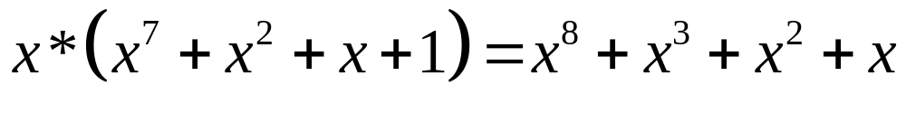
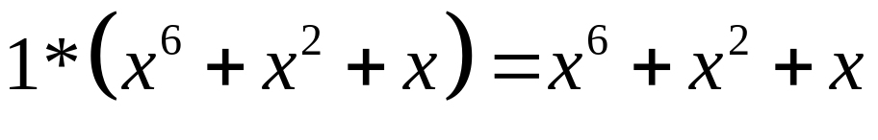
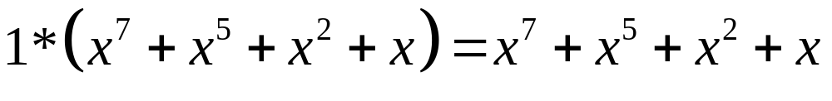
列混淆(MixColumn)数学基础
列混淆的数学基础

Slide 80
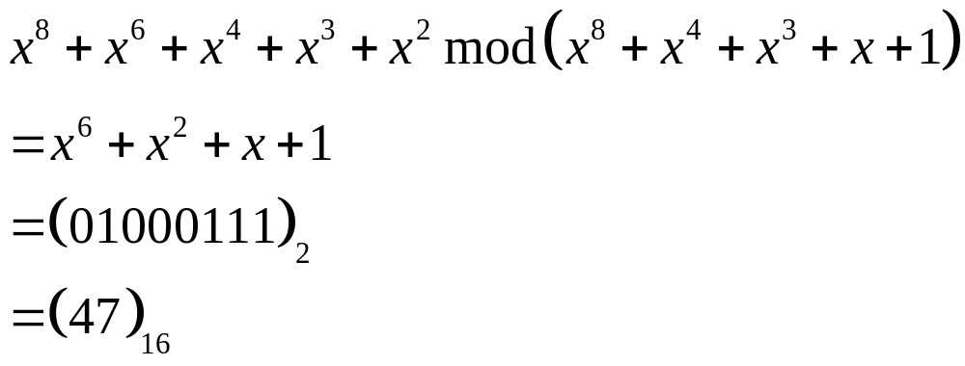
列混淆(MixColumn)数学基础
列混淆的数学基础

Slide 81
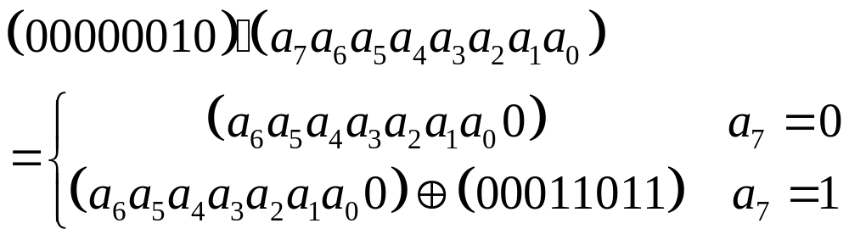
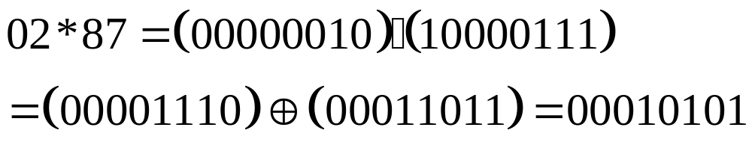
列混淆(MixColumn)计算
列混淆计算
对于1个8位的二进制来说，使用域上的乘法乘以0x02(00000010)等价于左移1位，再根据情况同（0001 1011）进行异或运算。即

Slide 82
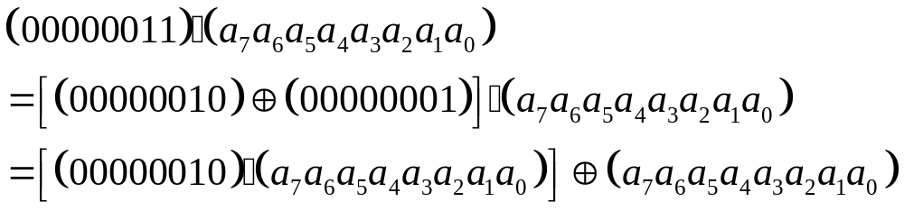
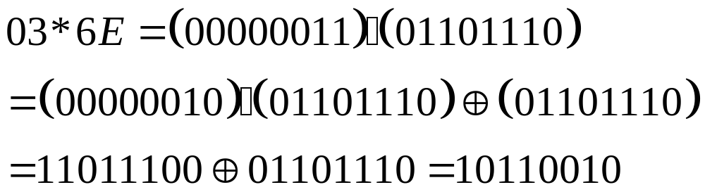
列混淆(MixColumn)计算
列混淆计算
对于1个8位的二进制来说，使用域上的乘法乘以0x03(00000011)可以拆分为先分别乘以(0000 0001)和(0000 0010), 再将两个乘积异或：

Slide 83
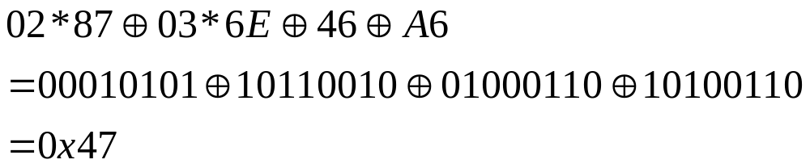
列混淆(MixColumn)计算
列混淆计算
47
37
94
ED
02 03 01 01 87
01 02 03 01 6E
01 01 02 03 46
03 01 01 02 A6
=

Slide 84
列混淆评价
列混淆变换的矩阵系数是基于在码字间有最大距离的
线性编码，这使得在每列的所有字节中有良好的混淆性。 列混淆变换和行移位变换使得在经过几轮变换后，所有的 输出位均与所有的输入位相关。
此外，列混淆变换的系数，即{01}，{02}，{03}是基 于算法执行效率考虑的，而逆向列混淆变换中的系数并不 是出于效率的考虑，加密被视为比解密更重要。

Slide 85



(4)AES的轮密钥加变换
上
轮 结 果 与 子 密 钥 进 行 异 或 逻 辑 运 算
^{c}0,0 ^{c}0,1 ^{c}0,2 ^{c}0,3
^{c}1,1
^{c}1,2
^{c}1,3
^{c}1,0
^{c}2,2
^{b}2,3
^{c}2,0
^{b}2,1
^{c}3,3
^{c}3,0
^{c}3,1
^{c}3,2
^{c}0,0
^{c}0,1
^{c}0,2
^{c}0,3
^{c}1,1
^{c}1,2
^{c}1,3
^{c}1,0
c
b c b
2,2 2,3 2,0 2,1
^{k}0,0 ^{k}0,1 ^{k}0,2 ^{k}0,3 ^{k}1,1 ^{k}1,2 ^{k}1,3 ^{k}1,0 ^{k}2,2 ^{k}2,3 ^{k}2,0 ^{k}2,1 ^{k}3,3 ^{k}3,0 ^{k}3,1 ^{k}3,2
^{c}3,3
^{c}3,0
^{c}3,1
^{c}3,2

Slide 86
AES的加密（举例）
AES的加密（举例）
例：假设某轮输入状态为12 45 23 89 2A BD 0A 11 21 04 00 2A 0B C1 1C FC, 求经过S盒代换、行移位和列混淆操作后的输出。
明文分组表示为矩阵为
12 | 2A | 21 | 0B
45 | BD | 04 | C1
23 | 0A | 00 | 1C
89 | 11 | 2A | FC

Slide 87
AES的加密（举例）
AES的加密（举例）
2.经过S盒代换输出结果为：
C9 | E5 | FD | 2B
6E | 7A | F2 | 78
26 | 67 | 63 | 9C
A7 | 82 | E5 | B0
3.经过行移位输出结果为：
C9 | E5 | FD | 2B
7A | F2 | 78 | 6E
63 | 9C | 26 | 67
B0 | A7 | 82 | E5

Slide 88
AES的加密（举例）
4.经过列混淆输出结果为：

Slide 89
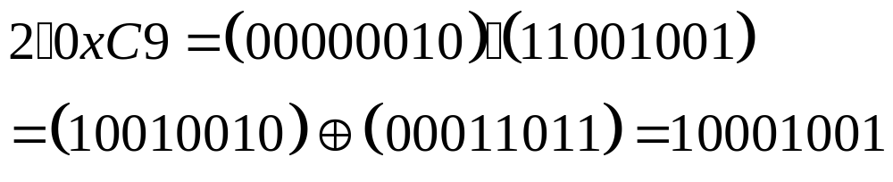
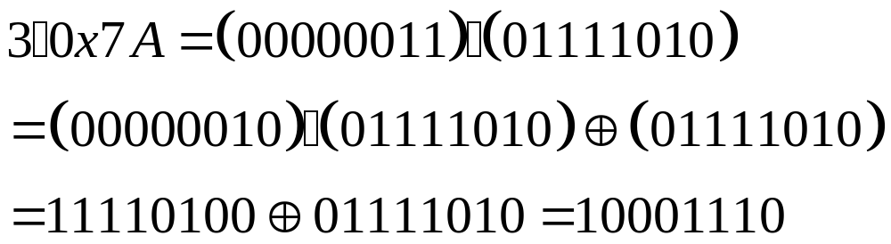
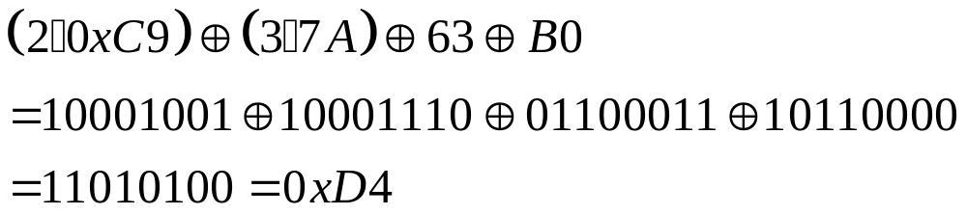
AES的加密（举例）
AES的加密（举例）

Slide 90
AES的加密（举例）
AES的加密（举例）
经过列混淆输出结果为：
D4 | E7 | CD | 66
28 | 02 | E5 | BB
BE | C6 | D6 | BF
22 | 0F | DF | A5

Slide 91
AES的密钥生成
密钥是按矩阵的列进行分组的，然后添加40个新列来进行扩充。如果前4列(即由密钥给定的那些列）为
W(0) ,W(1) ,W(2)和W(3)，那么新列以递归方式产生:
如果i不是4的倍数，那么第i列由如下等式确定：
W(i)＝W(i一4) XOR W(i一1)
如果i是4的倍数，那么第i列由如下等式确定：
W(i)＝W(i一4) XOR T[W(i一1)]

Slide 92

AES的密钥扩展
AES的密钥扩展
K₀ | K₄ | K₈ | K₁₂
K₁ | K₅ | K₉ | K₁₃
K₂ | K₆ | K₁₀ | K₁₄
K₃ | K₇ | K₁₁ | K₁₅
W₀ | W₁ | W₂ | W₃
T
W₄ | W₅ | W₆ | W₇

Slide 93



T[W(i-1)]的实现方式
循环地将W(i-1)的元素移位，每次一个字节，也就是说，abcd 变成了bcda。
将这4个字节作为S盒的输入，输出新的4个字节efgh。 轮常量Rcon[i]见下表。
这样生成转换后的列：［e XOR Rcon[i], f, g, h］。
i | 1 | 2 | 3 | 4 | 5
Rcon[i] | 01000000 | 02000000 | 04000000 | 08000000 | 10000000
i | 6 | 7 | 8 | 9 | 10
Rcon[i] | 20000000 | 40000000 | 80000000 | 1b000000 | 36000000
R_{con} [i ] = ( RC [i ], '00 ' , '00 ' , '00 ' )
RC [i ] = x ⋅ RC [i − 1] = x ^{i −1} mod( x ⁸ + x ⁴ + x ³ + x + 1)
(i ≥ 1)

Slide 94
AES的密钥扩展(举例）
AES的密钥扩展（举例）
例：假设初始的128位密钥为下列，求扩展的第1轮的子密钥。
3C A1 0B 21 57 F0 19 16 90 2E 13 80 AC C1 07 BD
解： w[4]=W(4-4) XOR T[W(4-1)]= W(0) XOR T[W(3)]
1.字循环：W(3)循环左移一个字节．
AC C1 07 BD变成 C1 07 BD AC
2.Ｓ盒对输入的C1 07 BD AC进行代换
SubWord=78 C5 7A 91
3. 第2步的结果SubWord=78 C5 7A 91与轮常量进行
Rcon[1] ⊕ 78 C5 7A 91 =01000000 ⊕ 78C57A91 =79C57A91

Slide 95
AES的密钥扩展(举例）
AES的密钥扩展（举例）
w[4]=W(0) XOR T[W(3)]= 3C A1 0B 21 ⊕79 C5 7A 91
=45 64 71 B0
w[5]=W(1) XOR W(4)= 57 F0 19 16 ⊕ 45 64 71 B0
=12 94 68 A6
w[6]=W(2) XOR W(5)= 90 2E 13 80 ⊕ 12 94 68 A6
=82 BA 7B 26
w[7]=W(3) XOR W(6)= AC C1 07 BD⊕ 82 BA 7B 26
=2E 7B 7C 9B
第1轮的密钥为45 64 71 B0 12 94 68 A6 82 BA 7B 26 2E 7B 7C 9B

Slide 96



密钥扩展评价
知道密钥或轮密钥的部分位不能计算出轮密钥的其它位，
但知道扩展密钥中任何连续的N_{k}个字能够重新产生整个扩 展密钥。
使用轮常量来排除对称性。
密钥的每一位能影响到轮密钥的一些位。
足够的非线性以防止轮密钥的差异完全由密钥的差异所决 定。

Slide 97




AES设计上的考虑
与DES相比，扩散的效果更快，即两轮可达到完全扩散。
S盒使用清晰而简单的代数方法构造，避免任何对算法安有 后门的怀疑。
密钥扩展方案实现对密钥位的非线性混合，既实现了雪崩 效应，也实现了非对称性。
比穷举攻击更好的攻击进行到6轮，多出4轮可以提供足够 多的安全性。

Slide 98



AES的安全性
弱密钥
AES在设计上不是对称的，其加密和解密过程不一致， 这也避免弱密钥的存在。
差分分析和线性分析
由于在设计时考虑了这两种攻击的方法，因此AES具有较 好的抗击其攻击的能力。
密钥穷举攻击
平均需要2¹²⁷次AES运算，计算量是非常大。

Slide 99





AES和DES相似之处
二者的圈(轮)函数都是由三层构成，非线性层、线性混合 层、子密钥异或，只是顺序不同。
AES的子密钥异或对应于DES中S盒之前的子密钥异或。
AES的列混合运算的目的是让不同的字节相互影响，而DES 中F函数的输出与左边一半数据相加也有类似的效果。
AES的非线性运算是字节代替(ByteSub)，对应于DES中惟一
的非线性运算S盒。
行移位运算保证了每一行的字节不仅仅影响其它行对应的 字节，而且影响其它行所有的字节，这与DES中置换P相似。

Slide 100


AES和DES不同之处
AES的密钥长度(128位、192位、256位)是可变的，而DES的
密钥长度固定为56位。
DES是面向比特的运算，AES是面向字节的运算。
AES的加密运算和解密运算不一致，因而加密器不能同时用 作解密器，DES则无此限制。

Slide 101
SM4商用密码算法
分组密码：
中国第一个商用分组密码算法，2006年公布
数据分组长度=128位、密钥长度=128位
数据处理单位：字节（ 8位），字（32位）
密码算法结构：
基本轮函数+32轮迭代
解密算法与加密算法相同
101

Slide 102
SM4算法结构
密码算法结构：
128位密钥
128位明文
密钥
扩展
迭代控制
基本轮函数
128位密文
102

Slide 103
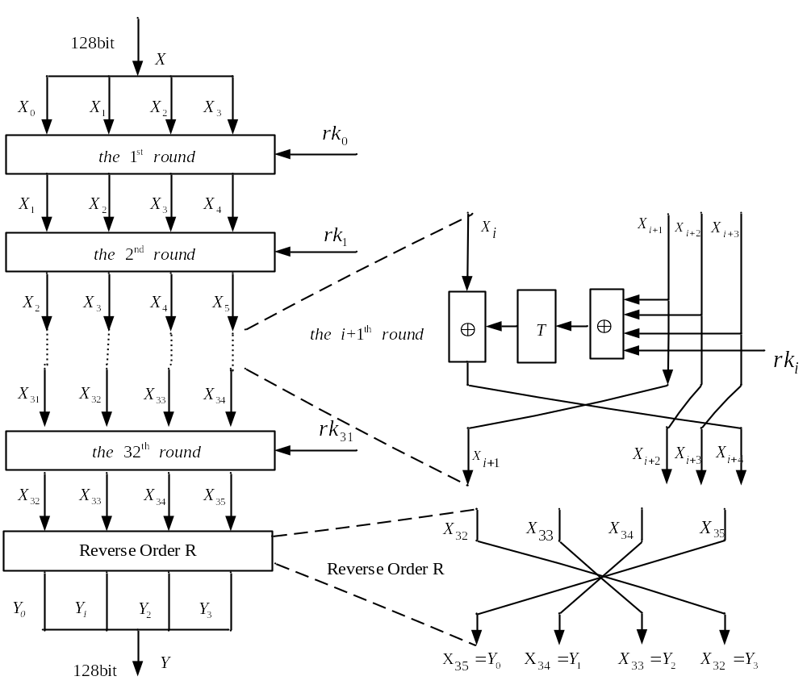
SM4算法加密过程
103

Slide 104
SM4密码算法
1、基本运算：
☆ 模2加：⊕，32比特异或运算
☆ 循环移位：<<< i ，把32位字循环左移i 位
2、基本密码部件：
① 非线性字节变换部件S盒：
☆ 8位输入、8位输出。
☆ 本质上，8位的非线性置换。
☆ 设输入位a，输出位b，表示为：
b=S_Box（a）
8位输入
S盒
（置换）
8位输出
104

Slide 105
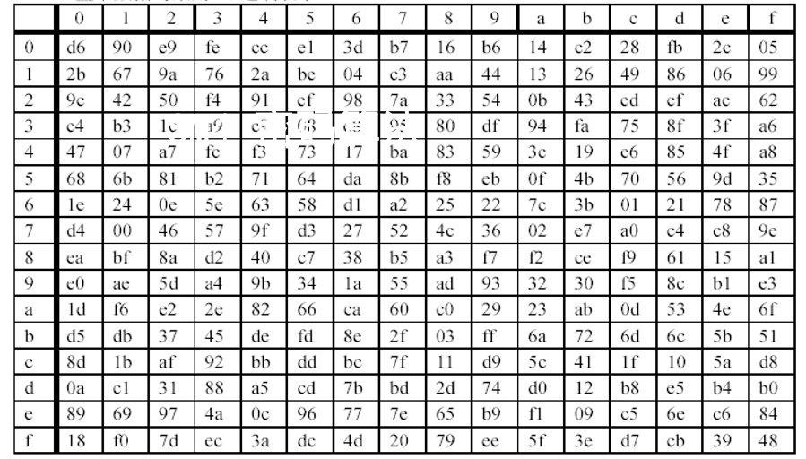
SM4 密码算法
SM4密码算法
S盒---字节xy的代换值（16进制表示）
105

Slide 106
SM4密码算法
☆ S盒的置换规则：
以输入的前半字节为行号，后半字节为列号，行列交叉点处的数据即为输出。
举例：设输入为“ef”，则行号为e，列号为f，于是S盒的输出值为表中第e行和第f列交叉点的值，
Sbox(‘ef’)= ‘84’。
②非线性字变换τ：32位字的非线性变换
▼4个S盒并行置换；
▼设输入字A=(a₀,a₁,a₂,a₃),输出字B=(b₀,b₁,b₂,b₃),
B= τ(A)=(S_box(a₀), S_box(a₁), S_box(a₂), S_box(a₃))
106

Slide 107
SM4密码算法
32位字的非线性变换
输入字A
8位输入a₀
8位输入a₁
8位输入a₂
8位输入a₃
S盒
（置换）
S盒
（置换）
S盒
（置换）
S盒
（置换）
8位输出b₀
8位输出b₁
8位输出b₂
8位输出b₃
输出字B
107

Slide 108
SM4 密码算法
SM4密码算法
③字线性部件L变换：
☆ 32位输入、32位输出。
☆ 设输入位B，输出位C，表为：
C=L（B）
☆ 运算规则：
C=L（B）
=B⊕(B<<<2)⊕(B<<<10)⊕(B<<<18)⊕(B<<<24)
④字合成变换T：
☆由非线性变换τ和线性变换L复合而成；
☆ T(X)=L(τ(X))。先S盒变换，再L变换。
108

Slide 109
SM4 密码算法
SM4密码算法
3、轮函数F：
☆ 输入数据：（X₀，X₁，X₂，X₃），128位，四个32位字。
☆ 输入轮密钥：rk ，32位字。
☆ 输出数据：32位字。
☆ 轮函数F ：
F（X₀，X₁，X₂，X₃，rk）
= X₀⊕T（X₁⊕X₂⊕X₃⊕rk)
109

Slide 110
SM4密码算法
X₀
X₁
X₂
X₃
2
10
18
24
S
S
S
S
S
rk
S
S
S
S
S
S
S
S
S
S
S
S
S
S
S
输出
轮函数F
110

Slide 111
SM4密钥扩展算法
4、密钥扩展算法：
☆ 输入加密密钥：MK=（MK₀，MK₁，MK₂，MK₃）
☆ 输出轮密钥：rk_{i} ，i=0，1…,30，31
☆ 中间数据：K_{i}，i=0，1…,34，35
☆ 密钥扩展算法：
(K₀,K₁,K₂,K₃)=(MK₀⊕FK₀,MK₁⊕FK₁,MK₂⊕FK₂,MK₃⊕FK₃)
For i=0，1…,30，31 Do
rk_{i}= K_{i+4}= K_{i}⊕T’(K_{i+1} ⊕K_{i+2} ⊕ K_{i+3} ⊕ CK_{i})
ps：T’变换与加密算法轮函数中的T 基本相同，只将其中的线性变换L 修改为：L’(B)=B⊕(B<<< 13)⊕(B<<< 23)
111

Slide 112
SM4密钥扩展算法
①常数FK 在密钥扩展中使用一些常数
FK₀=(A3B1BAC6) FK₁=(56AA3350) FK₂=(677D9197 )
FK₃=(B27022DC)
②固定参数CK
32 个固定参数CK_{i}，i=0,1,2…31
00070e15, 1c232a31, 383f464d, 545b6269,
70777e85, 8c939aa1, a8afb6bd, c4cbd2d9,
e0e7eef5, fc030a11, 181f262d, 343b4249,
50575e65, 6c737a81, 888f969d, a4abb2b9,
c0c7ced5, dce3eaf1, f8ff060d, 141b2229,
30373e45, 4c535a61, 686f767d, 848b9299,
a0a7aeb5, bcc3cad1, d8dfe6ed, f4fb0209,
10171e25, 2c333a41, 484f565d, 646b7279
产生规则：ck_{i,j}= (4i+j)×7（mod 256）i=0,1,2…31,j=0,1,…3 。
112

Slide 113
SM4算法安全性
国家专业机构设计。算法简洁，以字和字节为处理单位，对合运算，符合当今分组密码主流。
专业机构进行了密码分析，因此是安全的。
民间学者对21轮SMS4进行了差分密码分析。
尚需经过实践检验。
113

Slide 114
分组密码的操作模式
在实际运用中，需要加密的消息的数据量是不定的， 数据格式可能是多种多样的，因此需要做一些变通，灵活 地运用这些基本密码。而且，也需要采用适当的工作模式 来隐藏明文的统计特性、数据格式等，以提高整体的安全 性，降低删除、重放、插入和伪造成功的机会。这种基本 密码算法的适当的工作模式就是密码模式，也称为分组密 码算法的运行模式。密码模式通常是基本密码、一些反馈、 和一些简单运算的组合。

Slide 115




分组密码的操作模式
电子密码本模式(ECB，Electronic Code Book)
密码分组链接模式(CBC，Clipher Block Chaining)
密码反馈模式(CFB，Cipher Feedback)
输出反馈模式(OFB，Output Feedback)

Slide 116

















电子密码本模式（ECB）
加密过程
明文分组P₁
明文分组P₂
明文分组P_{n}
密钥K
加密
加密
加密
密文分组C₁
密文分组C₂
密文分组C_{n}
解密过程
密文分组C₁
密文分组C₂
密文分组C_{n}
密钥K
解密
解密
解密
密文分组P₁
明文分组P₂
明文分组P_{n}

Slide 117




ECB模式特点
模式操作简单，主要用于内容较短且随机的报文的加密传 递；
相同明文（在相同密钥下）得出相同的密文，即明文中的 重复内容将在密文中表现出来，容易实现统计分析攻击、 分组重放攻击和代换攻击；
链接依赖性：各组的加密都独立于其它分组，可实现并行 处理；
错误传播：单个密文分组中有一个或多个比特错误只会影 响该分组的解密结果。

Slide 118

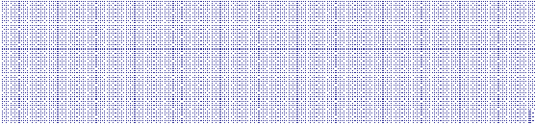






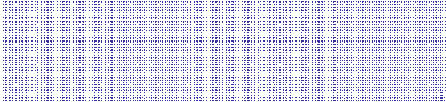








密码分组链接模式（CBC）
加密过程
明文分组P1
明文分组P2
⊕
明文分组Pn
⊕
加密
⊕
加密
IV
密钥K
加密
密文分组C1
密文分组C2
密文分组Cn
解密过程
密文分组C1
密文分组C2
密文分组Cn
密钥K
解密
解密
⊕
解密
⊕
明文分组Pn
⊕
IV
明文分组P1
明文分组P2

Slide 119




CBC特点
一种反馈机制在分组密码中的应用，每个密文分组不仅依赖于 产生它的明文分组，还依赖于它前面的所有分组；
相同的明文，即使相同的密钥下也会得到不同的密文分组，隐 藏了明文的统计特性；
链接依赖性：对于一个正确密文分组的正确解密要求它之前的 那个密文分组也正确，不能实现并行处理；
错误传播：密文分组中的一个单比特错误会影响到本组和其后 分组的解密，错误传播为两组；
初始化向量IV不需要保密，它可以明文形式与密文一起传送 。

Slide 120

密码反馈模式（CFB）
(移位寄存器)
Ⅳ 128- j 比特 j 比特
^{c}M-1
128- j 比特
j 比特
...
128- j 比特
j 比特
K
AES加密
K
AES加密
K
AES加密
加 密
选 j 比特 丢弃 128- j 比特
选 j 比特 丢弃 128- j 比特
...
选 j 比特
丢弃 128- j 比特
⊕
j
⊕
j
⊕
M
j
c
c
c
1
j
2
j
M
p
j
p
p
1
2
(移位寄存器)
Ⅳ 128- j 比特 j 比特
解 密
^{c}M-1
128- j 比特
j 比特
...
128- j 比特
j 比特
K
AES加密
K
AES加密
K
AES加密
选 j 比特 丢弃 128- j 比特
选 j 比特 丢弃 128- j 比特
...
选 j 比特 丢弃 128- j 比特
⊕
p₁
c₁
⊕
p₂
c₂
⊕
p_{M}
c_{M}

Slide 121





CFB模式特点
消息被看作bit流，不需要整个数据分组在接收完后才能
进行加解密。
可用于同步序列密码。 具有CBC模式的优点。
对信道错误较敏感且会造成错误传播。
数据加解密的速率降低，其数据率不会太高。

Slide 122
输出反馈模式（OFB）
(移位寄存器)
Ⅳ 64- j 比特 j 比特
^{c}M-1
64- j 比特
j 比特
...
64- j 比特
j 比特
K
DES加密
K
DES加密
K
DES加密
加 密
选 j 比特 丢弃 64- j 比特
选 j 比特 丢弃 64- j 比特
...
选 j 比特 丢弃 64- j 比特
⊕
j
c
⊕
j
c
⊕
j
c
1
j
2
j
M
p
j
p
p
1
2
M
(移位寄存器)
Ⅳ 64- j 比特 j 比特
解 密
^{c}M-1
64- j 比特
j 比特
...
64- j 比特
j 比特
K
DES加密
K
DES加密
K
DES加密
选 j 比特 丢弃 64- j 比特
选 j 比特 丢弃 64- j 比特
...
选 j 比特 丢弃 64- j 比特
⊕
p₁
c₁
⊕
p₂
c₂
⊕
p_{M}
c_{M}

Slide 123


OFB特点
OFB模式是CFB模式的一种改进，克服由错误传播带来的问
题，但对密文被篡改难于进行检测；
OFB模式不具有自同步能力，要求系统保持严格的同步，否 则难于解密；
初始向量IV无需保密，但各条消息必须选用不同的IV；

Slide 124




分组密码的操作模式小结
ECB是最快、最简单的分组密码模式，但它的安全性最弱， 一般不推荐使用ECB加密消息，但如果是加密随机数据，如 密钥，ECB则是最好的选择。
CBC适合文件加密，而且有少量错误时不会造成同步失败， 是软件加密的最好选择。
CFB通常是加密字符序列所选择的模式，它也能容忍少量错 误扩展，且具有同步恢复功能。
OFB是在极易出错的环境中选用的模式，但需有高速同步机 制。

